Slide 1
স্বাগতম

Slide 2
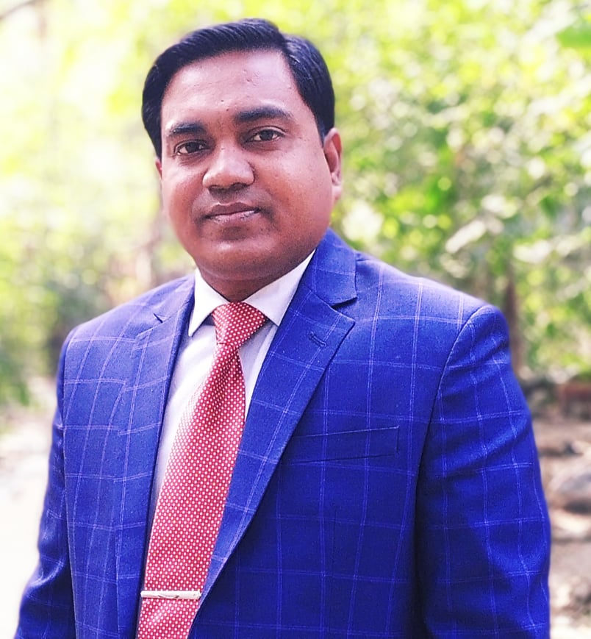
পরিচিতি
দিদারুল আলম
প্রধান শিক্ষক
দ্বীপবন্ধু মুস্তাফিজুর রহমান উচ্চ বিদ্যালয়
উপজেলা-সন্দ্বীপ,জেলা-চট্রগ্রাম

Slide 3
পাঠ্য বিষয়
বাংলা সাহিত্য
শ্রেণি-নবম ও দশম
কবিতা- রানার
সময়- ৫০ মিনিট

Slide 4
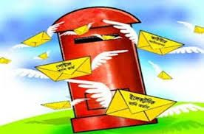
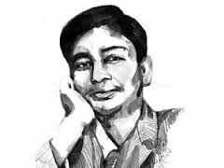

Slide 5
শিখন ফল
১। রানার কবিতার কবি পরিচিতি বর্ননা করতে পারবে।
২। কবিতাটি আদর্শভাবে পাঠ করতে পারবে।
৩। কবিতার পাঠ পরিচিতি ব্যাখ্যা করতে পারবে।

Slide 6
১৩৩৩ বঙ্গাব্দে ৩০শে শ্রাবন কলকাতায় জন্ম গ্রহন করেন।
তিনি দেশবন্ধু স্কুল থেকে ম্যাট্রিক পরীক্ষায় অকৃতকার্য হন।
কাব্যগ্রন্থ=ছাড়পত্র
,ঘুমনেই,পুর্বাভাস,
অভিযান,হরতাল।
২৯শে বৈশাখ ১৩৫৪ সালে মৃতুবরণ করেন।

Slide 7
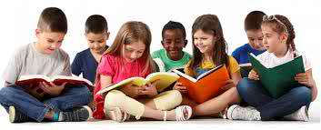
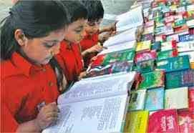

Slide 8
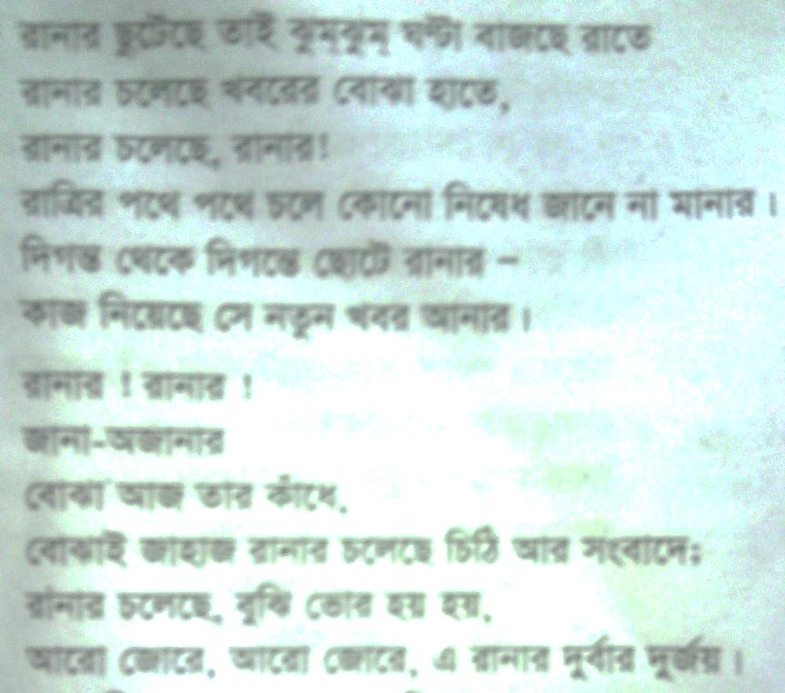

Slide 9
একক কাজ
১। কবি সুকান্ত ভট্রাচার্য কত সালে জন্ম গ্রহণ করেন বল ।
২। কবি সুকান্ত ভট্রাচার্যের কয়েকটি কাব্য গ্রন্থের নাম বল।

Slide 10
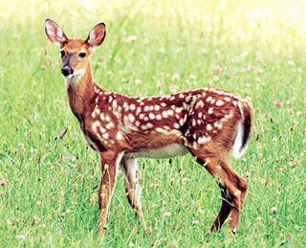
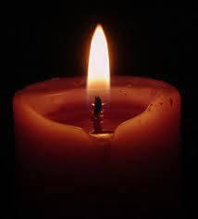
রানার- যিনি দৌড়ান
নতুন খবর আনার- অজানা সংবাদ
হরিণের মত মায়া-একটি উপমা
লন্ঠন- হারিকেন

Slide 11
পাঠ পরিচিতি
কবিতাটি শ্রমজীবী মানুষ রানারদের নিয়ে লেখা। তাদের কাজ হচ্ছে গ্রাহকের ব্যক্তিগত ও প্রয়োজনের চিঠি পৌঁছে দেওয়া। রানাররা এতই দ্বায়ীত্বশীল যে কোনো কিছুই তাদের কাছে বাধা হয়ে উঠে না। রাত হোক, দুর্গম পথ হোক, দুর্যোগপুর্ন আবহাওয়া হোক-নিরন্তন তাদের এই কাজ করে যেতে হয়।চিঠি মানেই সুখে-আনন্দে, দুঃখে-শোক ভরা সংবাদ। এই সংবাদের অপেক্ষায় থাকে প্রিয়জনরা। প্রিয়জনদের কাছে এই খবর যথা সময়ে পৌঁছে দেওয়া অত্যন্ত জরুরি।রানারদের তাই ক্লান্তি নেই,অবসর নেওয়ার অবকাশ নেই। তারা ছুটছেন তো ছুটছেন।

Slide 12
জোড়ায় কাজ
১। রানার, নতুন খবর আনার, শব্দ গুলি দিয়ে টিকা তৈরী কর।
২। কবিতার পাঠ পরিচিতি সংক্ষিপ্ত ভাবে বর্ননা দাও ।

Slide 13
দলগত কাজ
১। রানার কবিতায় একজন ডাকহকারের গুনাবলি বর্ননা কর।
২। কবি সুকান্ত ভট্রাচার্য রানার কবিতায় কি প্রকাশ করেছেন তা আলোচনা কর।

Slide 15
মুল্যায়ন
১। কবি সুকান্ত ভট্রাচার্যের শিক্ষাগত যোগ্যতা কি ছিল বল।
২। কবি শ্রমজীবী মানুষ বলতে কাদের বুঝিয়েছেন উল্লেখ কর।
৩। দ্বায়ীত্ব শীল পেশা হিসাবে ডাকহকারের মুল্যায়ন কর।

Slide 16
বাড়ির কাজ
১। রানার কবিতার আলোকে বাংলাদেশ ডাক বিভাগের প্রয়োজনীয়তা ব্যাখ্যা কর।

Slide 17
ধন্যবাদ

